Slide 1
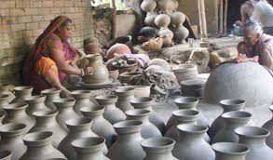
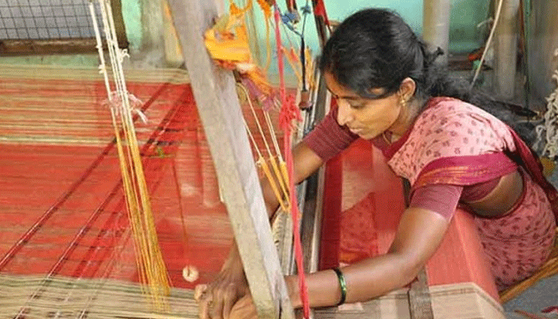
সুপ্রিয় শিক্ষার্থীবৃন্দ সবাইকে স্বাগত…..

Slide 2
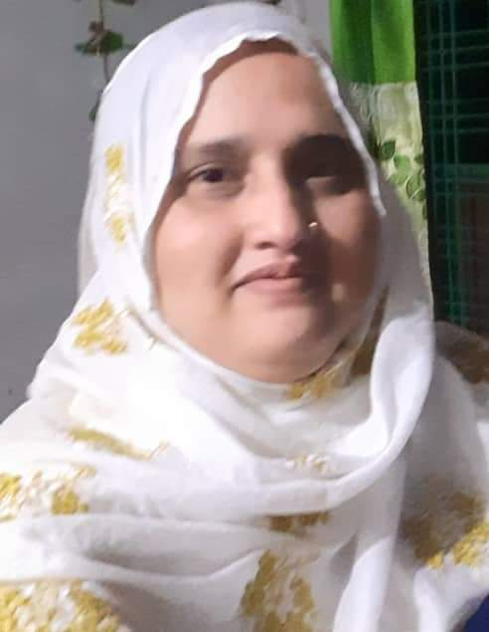
পরিচিতি
মোছাঃ শিউলী বেগম
সহকারী শিক্ষক
( আইসিটি)
আরজিদেবীপুর শিয়ালকোট আলিম মাদ্রাসা ।
পার্বতীপুর, দিনাজপুর
শ্রেণীঃ অষ্টম
বিষয়ঃ সাহিত্য কনিকা ( বাংলা)
সময়ঃ ৫০ মিনিট
তারিখঃ ১০-০৩-২০

Slide 3
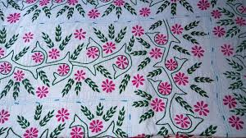
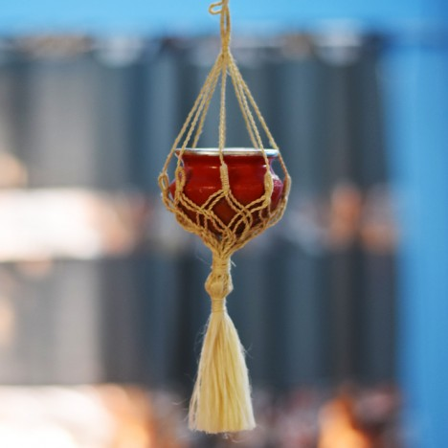
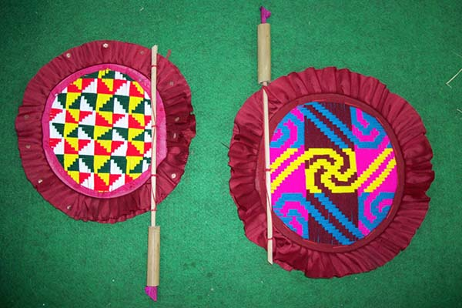
এসো চিত্রগুলো দেখি
শিখা
নকশী কাঁথা
হাত পাখা

Slide 4
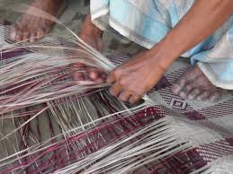
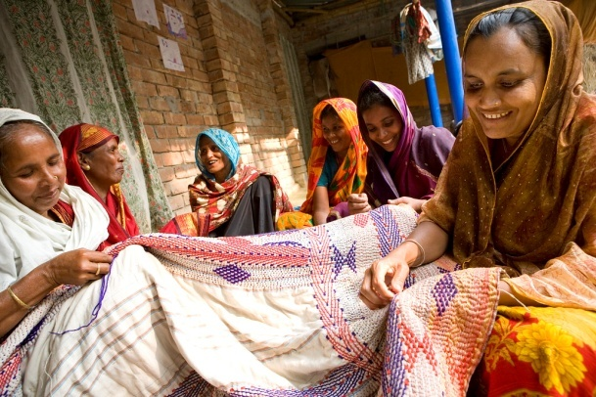
আজকের পাঠের বিষয়
আমাদের লোকশিল্প
শীতল পাটি
গ্রামে নকশী কাঁথা সেলাইয়ের দৃশ্য ।

Slide 5
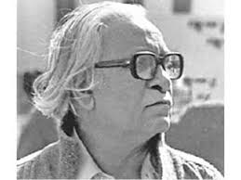
লেখক পরিচিতি
শিক্ষাঃ গর্ভনমেন্ট কলেজ অব আর্ট এবং ক্র্যাফট ।
জন্মঃ ১৯২১,২ই ডিসেম্বর ।
মৃতুঃ ১৯৮৮,২ ফেব্রুয়ারী ।
পুরস্কারঃ প্রাইড অফ ফারফরম্য ।
কামরুল হাসান
জীবিকা সূত্রে তিনি ১৯৪৮ থেকে ১৯৬০ খ্রিষ্টাব্দ পর্যন্ত ঢাকা চারুকলা ইনস্টিটিউটে শিক্ষকতা করেন, এবং ১৯৬০ থেকে ১৯৭৮ খ্রিষ্টাব্দ পর্যন্ত বাংলাদেশ ক্ষুদ্র ও কুটির শিল্প কর্পোরেশনের নকশা কেন্দ্রের পরিচালক হিসাবে কাজ করেন ।

Slide 6
শিখন ফল
এই পাঠ শেষে শিক্ষার্থীরা…...
১. লোকশিল্প কী তা বলতে পারবে;
২. নকশী কাঁথা ও ঢাকাই মসলিন কাপড়ের বর্ণনা করতে পারবে;
৩. লোকশিল্পের গুনাগুন ব্যাখ্যা করতে পারবে ।

Slide 7
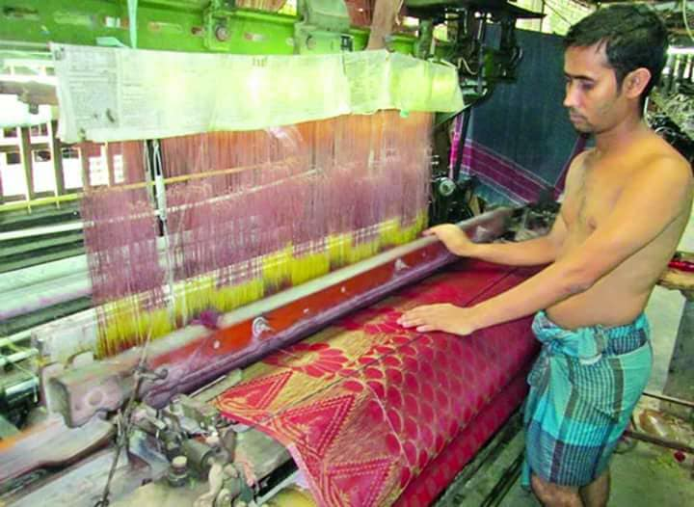
চিত্র দুটি লক্ষ কর
কাঁসা
তাঁতশিল্প

Slide 8
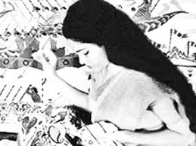
একক কাজ
লোকশিল্প কী ?

Slide 9
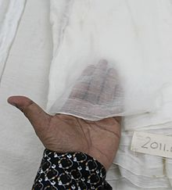
চিত্র দুটি লক্ষ কর
নকশী কাঁথা
মসলিন কাপড়

Slide 10
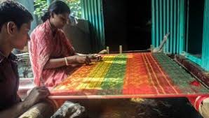
জোড়ায় কাজ
নকশী কাঁথা ও মসলিন কাপড় যে খ্যাতি লাভ করেছিল তা আলোচনা করে খাতায় লিখ ।

Slide 11
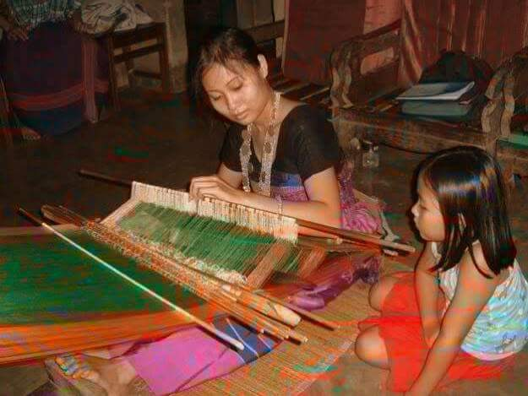
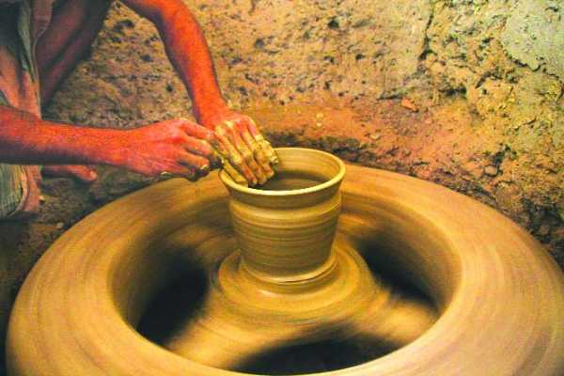
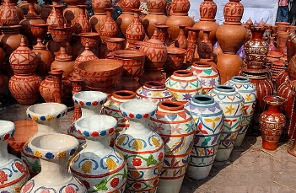
চিত্র দুটি লক্ষ কর
তাঁতশিল্প
পোড়া মাটি
মাটির কলস

Slide 12
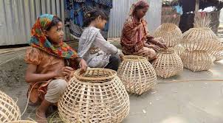
দলগত কাজ
লোকশিল্পের ঐতিহ্য গুলো আমরা বিশ্বের কাছে কীভাবে তুলে ধরতে পারি আলোচনা করে খাতায় লিখ ।

Slide 13
মূল্যায়ন
১। গ্রামীন নারীদের আবেগের সাথে সর্বাধিক সম্পৃক্ত লোকশিল্পটি হচ্ছে ?
●(ক)
নকশি কাঁথা
(খ)
শীতল পাটি
(গ)
কাপড়ের পুতুল
(ঘ)
জামদানি শাড়ি
২। শীতল পাটি কোথায় সংরক্ষিত আছে ?
(ক)
রংপুরে
(খ)
রাজশাহিতে
(গ)
খুলনায়
●(ঘ)
ঢাকায় যাদুঘরে

Slide 14
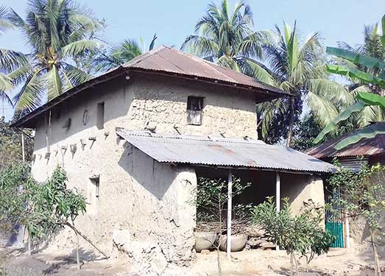
বাড়ির কাজ
আমাদের লোকশিল্পের গুনাগুন গুলো লিখে আনবে ।

Slide 15
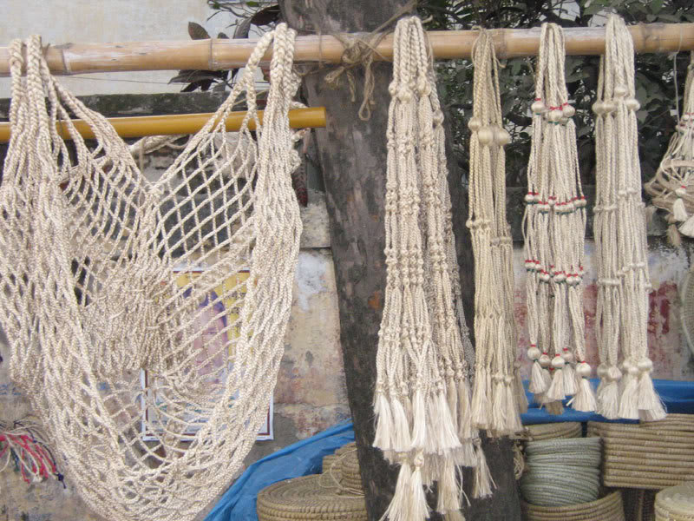
ধন্যবাদ

